Slide 1
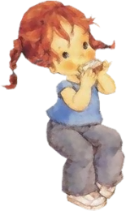
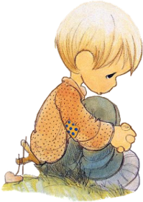
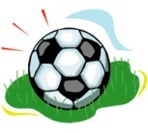
:
Шабаловская Надежда Ивановна
ГБДОУ д/с №5 Красногвардейского района города Санкт Петербурга
Мой весёлый звонкий мяч

Slide 2
Карта экскурсии
МЯЧ
Мячи для спортивных игр
Игры и упражнения с мячом
Размеры мячей

Slide 3
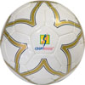
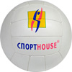
Виды мячей
Карта экскурсии

Slide 4
Кто знает, как называется мяч и в какую игру им играют?
Соберем команду в школе
И найдем большое поле.
Пробиваем угловой -
Забиваем головой!
И в воротах пятый гол!
Очень любим мы...
(Футбол)
Виды мячей

Slide 5
Кто знает, как называется мяч и в какую игру им играют?
В этом спорте игроки
Все ловки и высоки.
Любят в мяч они играть
И в кольцо его кидать.
Мячик звонко бьет об пол,
Значит, это...
(Баскетбол)

Slide 6
Кто знает, как называется мяч и в какую игру им играют?
Здесь команда побеждает,
Если мячик не роняет.
Он летит с подачи метко
Не в ворота - через сетку.
И площадка, а не поле
У спортсменов в...
(Волейбол)

Slide 7
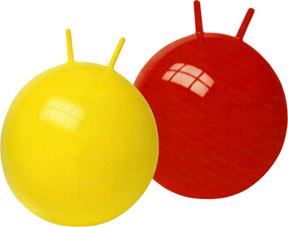
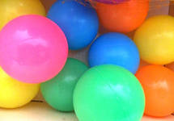
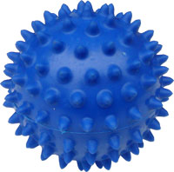
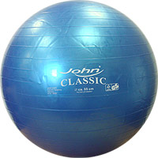
Размеры мячей
Мячи для
сухого бассейна
Мячи-кенгуру
Массажные
мячи
Гимнастические
мячи

Slide 8
Гимнастические мячи
Гимнастические мячи могут быть разного размера:
от 45см до 85см.
Мячи изготовлены из высокопрочного материала.
Гимнастические мячи можно даже использовать при массаже новорожденных.

Slide 9
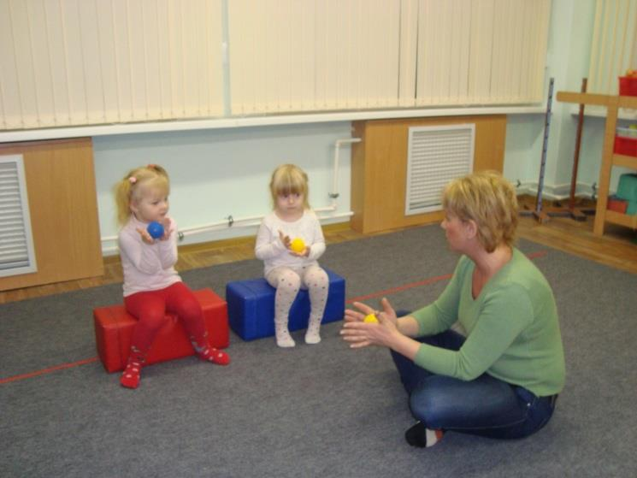
Массажные мячи
Мяч предназначен для массажа и рефлексотерапии, для детей любого возраста и взрослых.
Диаметр массаж-
ного мяча обычно
10 – 12 см.
Цвет может
быть самый
разнообразный.

Slide 10
Мячи-кенгуру
Мяч-кенгуру обычно достигает диаметра от 50 см до 60 см.
Мяч-кенгуру можно использовать для спортивных занятий, зарядки, веселых игр или прыгать просто так в свое удовольствие.

Slide 11
Мячи для сухого бассейна
Мячи для сухого бассейна имеют диаметр 8 см, бывают разных цветов.
Сухие бассейны очень полезны для новорожденных. Это общий массаж, развитие вестибулярного аппарата, восторг и удовольствие ребенка на радость родителям.

Slide 12
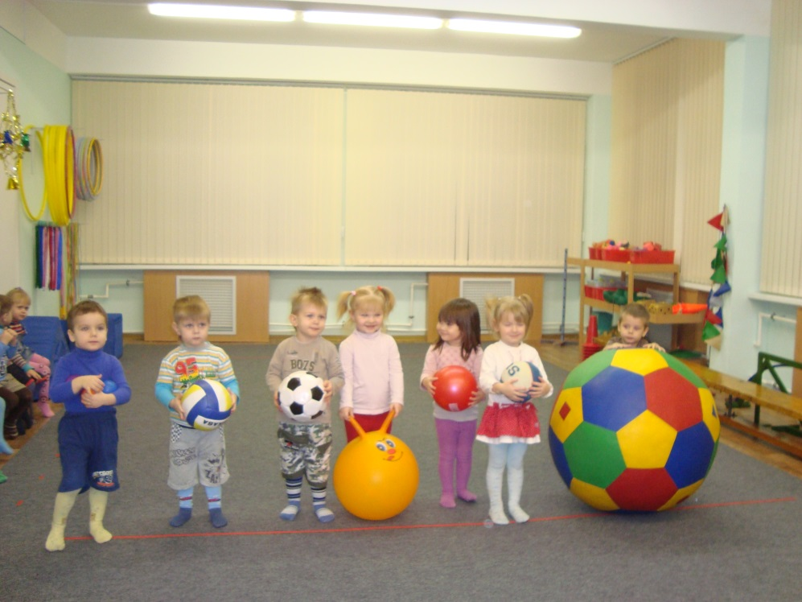
Игры и упражнения с мячом
Игра «Попади в воротца»
Упражнения с бросанием и ловлей
Игра «Прокати мяч»

Slide 13
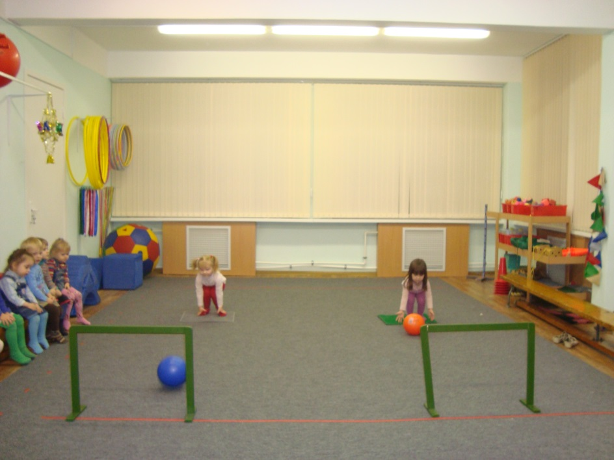
Игра «Попади в воротца»
Ребенок подходит к обозначенному воспитателем месту, наклоняется, берет один из лежащих на полу мячей и прокатывает его, стараясь попасть в воротца.
Игры и упражнения

Slide 14
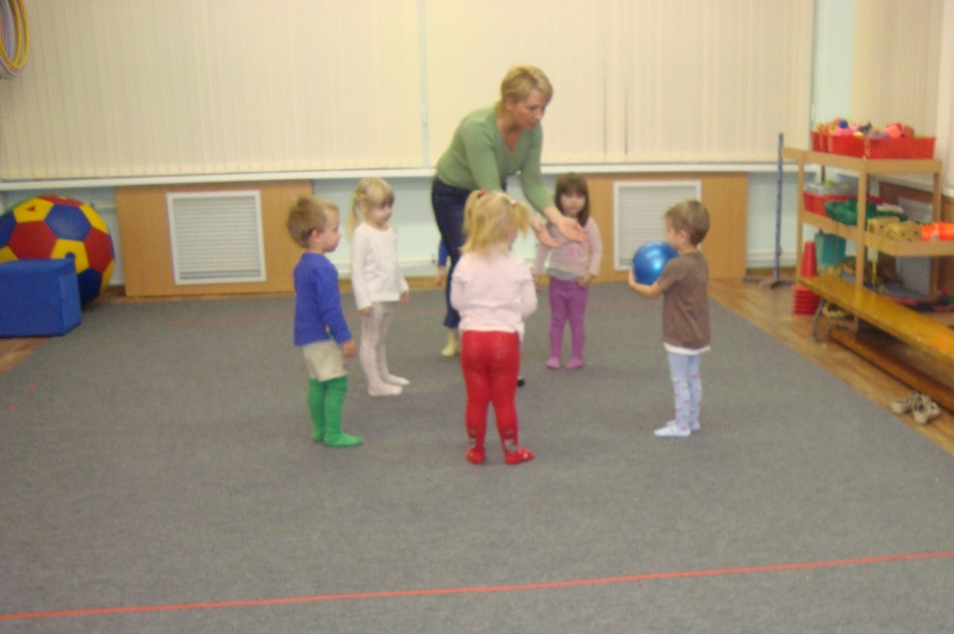
Упражнения с бросанием и ловлей
Учить бросать и ловить мяч, укреплять мелкую мускулатуру кистей рук, развивать глазомер, ловкость, координацию движений.

Slide 15
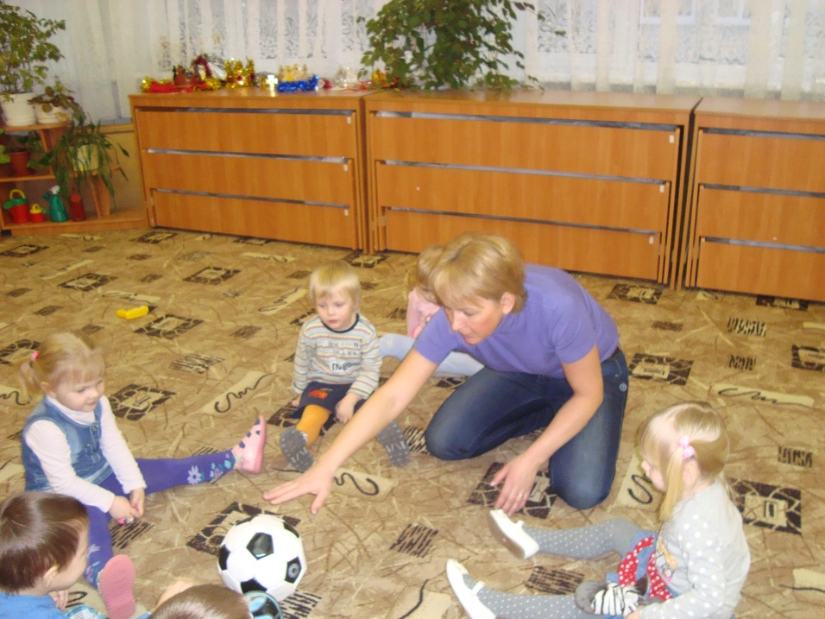
Игра «Прокати мяч»
Дети сидят на полу, воспитатель прокатывает каждому мяч по очереди. Дети ловят мяч, затем катят его воспитателю.

Slide 16
http://kladraz.ru/zagadki-dlja-detei/zagadki-pro-sport.html
Кенеман А.В., Хухлаева Д.В. Теория и методика физического воспитания детей дошкольного возраста. – М.: Просвещение, 1978. – 270с.
Подвижные игры. Сборник. – СПб.: Агентство образовательного сотрудничества, 2005. – 128с.
Иллюстрации с мячами – источник заимствования неизвестен.
Фотографии детей с мячами - группа №6 ГБДОУ №5 (пр. Энергетиков д.33).
Список литературы

